Slide 1
ВПР по физике и химии в 11 классах. Особенности модели
Головлева Светлана Михайловна – зав. каф. ЕМД ГАУ ДПО ЯО ИРО
Александрова Елена Викторовна – к.п.н. ст. преподаватель кафедры ЕМД ГАУ ДПО ЯО ИРО, председатель предметной комиссии ГИА по программам ООО по химии
8-4852-23-05-97

Slide 2
Нормативные документы (2019)
Приказ Рособрнадзора от 07.02.2019 № 104 "О внесении изменений в график проведения Федеральной службой по надзору в сфере образования и науки мониторинга качества подготовки обучающихся общеобразовательных организаций в форме национальных исследований качества образования и всероссийских проверочных работ в 2019 году, утвержденный приказом Федеральной службы по надзору в сфере образования и науки от 29 января 2019 г. № 84 "О проведении Федеральной службой по надзору в сфере образования и науки мониторинга качества подготовки обучающихся общеобразовательных организаций в 2019 году"
Письмо Минпросвещения России и Рособрнадзора от 06.02.2019 № 01-68/13-01 "О направлении скорректированного плана-графика проведения всероссийских проверочных работ (ВПР) и национальных исследования качества образования (НИКО) в 2019 году"
Приказ Рособрнадзора от 29.01.2019 № 84 "О проведении мониторинга качества образования в 2019 году"

Slide 3
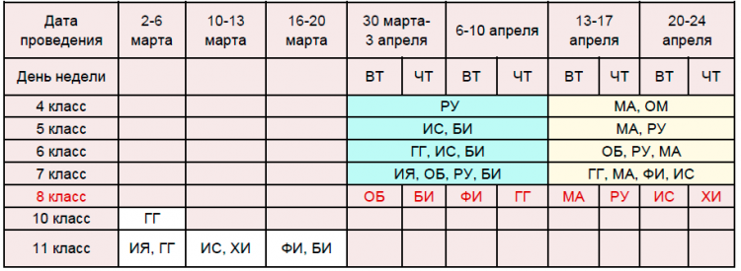
Первый проект расписания ВПР 2020

Slide 5
Ссылки
http://fipi.ru/ege-i-gve-11/vpr
https://fioco.ru/ru/osoko/vpr/
https://4vpr.ru/
https://4ege.ru/vpr/

Slide 6
Мнение
Подчеркнуть важность предмета и привлечь школьников к его изучению можно с помощью всероссийских проверочных работ, не нужно для этого вводить обязательный ЕГЭ по тому или иному предмету, считает руководитель ФИПИ Оксана Решетникова.
"Я не сторонница того, чтобы ЕГЭ был "кнутом", которым школьников подгоняют к изучению предмета. Интерес к любому предмету формирует учитель, яркие, современные учебники", - сказала Решетникова в интервью "Российской газете".
Она отметила, что в РФ дети получают среднее общее образование, где важен каждый предмет. "Поэтому не надо пытаться затолкать все в оболочку обязательного госэкзамена - это его утяжеляет, делает более стрессовым, сложным для реализации на местах.
«На мой взгляд, чтобы подчеркнуть важность изучения истории, географии или иного предмета, достаточно всероссийских проверочных работ, которые проходят гораздо спокойнее», - добавила Решетникова.
Она уточнила, что школы проводят ВПР в 11-х классах добровольно, но, на ее взгляд, эту процедуру стоит со временем сделать обязательной. Это необходимо, чтобы иметь объективную картину знаний учащихся, считает Решетникова.
https://4ege.ru/vpr11/58390-privlekat-k-izucheniyu-predmetov-budut-cherez-vpr.html

Slide 7
Общая информация
Всероссийская проверочная работа (ВПР) предназначена для итоговой оценки учебной подготовки выпускников, изучавших школьный курс физики на базовом уровне.
Содержание всероссийской проверочной работы по физике определяется на основе Федерального компонента государственного образовательного стандарта (ФК ГОС) среднего (полного) общего образования по физике, базовый уровень (приказ Минобразования России от 05.03.2004 № 1089«Об утверждении Федерального компонента государственных стандартов начального общего, основного общего и среднего (полного) общего образования»).

Slide 8
Подходы к отбору содержания и разработке структуры ВПР
На основании ФК ГОС базового уровня разработан кодификатор, определяющий перечень элементов содержания и перечень способов действий, выносимых на итоговую проверку.
Структура проверочной работы отражает необходимость проверки всех основных требований к уровню подготовки выпускников по курсу физики базового уровня. В работу включены группы заданий, проверяющие умения, являющиеся составной частью требований к уровню подготовки выпускников. Отбор содержания курса физики для ВПР осуществляется с учетом общекультурной и мировоззренческой значимости элементов содержания и их роли в общеобразовательной подготовке выпускников.

Slide 9
Подходы к отбору содержания и разработке структуры ВПР
В начале работы предлагается девять заданий (2017-10, далее так же), которые проверяют понимание основных понятий, явлений, величин и законов, изученных в курсе физики. Здесь проверяются следующие умения: группировать изученные понятия, находить определения физических величин или понятий, узнавать физическое явление по его описанию и выделять существенные признаки в описании физического явления; анализировать изменение физических величин в различных процессах, работать с физическими моделями, использовать физические законы для объяснения явлений и процессов, интерпретировать графики зависимости физических величин, характеризующие процесс и применять законы и формулы для расчета величин. (в 2017 было четкое деление по разделам курса физики, далее не фиксировалось)

Slide 10
Подходы к отбору содержания и разработке структуры ВПР
Следующая группа из трех заданий (2017 2, далее 3) проверяет сформированность методологических умений. Первое задание оценивает умения снимать показания физического прибора с учетом заданной погрешности измерений или определять значения искомой величины по экспериментальному графику или таблице данных значения искомой величины. Второе задание проверяет умения выделять цель проведения опыта по его описанию или делать вывод на основании данных опыта. В третьем задании из данной группы предлагается по заданной гипотезе самостоятельно спланировать несложное исследование и описать его проведение.
Далее предлагается группа из трех заданий, проверяющих умение применять полученные знания для описания устройства и объяснения принципов действия различных технических объектов или узнавать проявление явлений в окружающей жизни. Первое задания предлагает учащимся либо определить физическое явление, лежащие в основе принципа действия указанного прибора (или технического объекта) или определить какое физическое явление лежит в основе процессов, встречающихся в окружающей жизни. Далее идут два контекстных задания. Здесь предлагается описание какого-либо устройства или выдержка из инструкции по использованию устройства. На основании имеющихся сведений учащимся необходимо выделить явление или процесс, лежащий в основе работы устройства и продемонстрировать понимание основных характеристик устройства или правил его безопасного использования.

Slide 11
Подходы к отбору содержания и разработке структуры ВПР
Последняя группа из трех заданий проверяет умения работать с текстовой информацией физического содержания. Как правило, предлагаемые тексты содержат различные виды графической информации (таблицы, схематичные рисунки, графики). Задания в группе выстраиваются исходя из проверки различных умений по работе с текстом: от вопросов на выделение и понимание информации, представленной в тексте в явном виде, до заданий на применение информации из текста и имеющегося запаса знаний.

Slide 12
Структура и содержание ВПР
Каждый вариант ВПР включает 18 заданий, различающихся формой и уровнем сложности. В работу включено 11 заданий, ответы к которым представлены в виде набора цифр, символов, букв, слова или 2-3 слов. В работе содержится 7 заданий с развернутым ответом, которые различаются объемом полного верного ответа – от нескольких слов (например, при заполнении таблицы) до 3-4 предложений (например, при описании плана проведения опыта).
При разработке содержания проверочной работы учитывается необходимость оценки усвоения элементов содержания из всех разделов курса физики базового уровня: механика, молекулярная физика, электродинамика, квантовая физика.
Часть заданий в работе имеют комплексный характер и включают элементы содержания из разных разделов, задания 15-18 строятся на основе текстовой информации, которая может также относится сразу к нескольким разделам курса физики.

Slide 13
Структура и содержание ВПР
Распределение заданий по основным содержательным разделам курса физики
Раздел курса физики | Количество заданий
Механика | 4-6
Молекулярная физика | 3-5
Электродинамика | 4-6
Квантовая физика | 1-4
ИТОГО | 18

Slide 14
Структура и содержание ВПР
Распределение заданий по видам умений и способам действий
Основные умения и способы действий | Количество заданий
Знать/понимать смысл физических понятий, величин, законов | 5
Описывать и объяснять физические явления и свойства тел | 4
Объяснять устройство и принцип действия технических объектов, приводить примеры практического использования физических знаний | 3
Отличать гипотезы от научных теорий; делать выводы на основе экспериментальных данных; проводить опыты по исследованию изученных явлений и процессов | 3
Воспринимать и на основе полученных знаний самостоятельно оценивать информацию, содержащуюся в СМИ, Интернете, научно-популярных статьях | 3
ИТОГО | 18

Slide 15
Распределение заданий по уровню сложности
Уровень сложности заданий | Коли- чество заданий | Макси- мальный балл | Процент максимального балла за задания данного уровня сложности от максимального первичного бал- ла за всю работу
Базовый | 14 | 20 | 74
Повышенный | 4 | 7 | 26
ИТОГО | 18 | 27 | 100

Slide 16
Система оценивания отдельных заданий и работы в целом
Задания 2-8, 10, 13, 16 и 17 считаются выполненными, если записанный учеником ответ совпадает с верным ответом.
Задания 3, 6, 7, 10, 16 и 17 оцениваются 1 баллом.
Задания 2, 4, 5, 8 и 13 оцениваются 2 баллами, если верно указаны все элементы ответа; 1 баллом, если допущена ошибка в указании одного из элементов ответа, и 0 баллов, если допущено две ошибки.
Задания 1, 9, 11, 12, 14, 15 и 18 оцениваются экспертом с учетом правильности и полноты ответа. К каждому заданию с развернутым ответом приводится инструкция для экспертов, в которой указывается, за что выставляется каждый балл – от нуля до максимального балла.
Для каждого задания в разделе «Ответы и критерии оценивания» приведены варианты ответов, которые можно считать верными, и критерии оценивания.
Полученные учащимися баллы за выполнение всех заданий суммируются. Суммарный балл выпускника переводится в отметку по 5-балльной шкале с учетом рекомендуемой шкалы перевода.

Slide 17
Рекомендуемая шкала перевода суммарного балла за выполнение ВПР в отметку по пятибалльной шкале
Отметка по пятибалльной шкале | «2» | «3» | «4» | «5»
Суммарный балл | 0-9 | 10-15 | 16-21 | 22-27
В 2017 году было 26 баллов и другая структура работы

Slide 18
Дополнительно
Время выполнения работы
На выполнение всей работы отводится 1,5 часа (90 минут).
Условия выполнения работы
Ответы на задания всероссийской проверочной работы записываются в тексте работы в отведенных для этого местах. В инструкции к варианту описываются правила записи ответов к заданиям.
Дополнительные материалы и оборудование
При проведении ВПР по физике используется непрограммируемый калькулятор (на каждого ученика) и линейка.

Slide 19
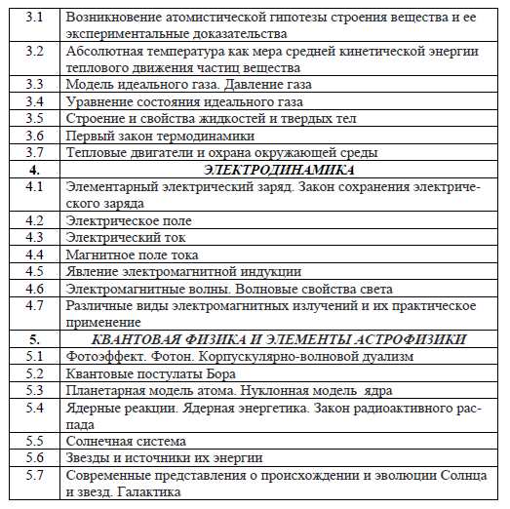
Кодификатор ЭС

Slide 20
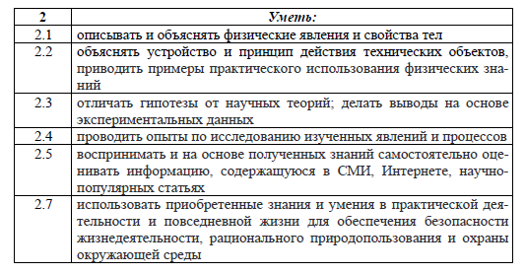
Кодификатор требований

Slide 21
Обобщенный план варианта ВПР по ФИЗИКЕ
Коды ЭС (коды элементов содержания) представлены в соответствии с разделом 1, а коды требований – в соответствии с разделом 2 Кодификатора элементов содержания и требований к уровню подготовки выпускников общеобразовательных организаций для проведения всероссийской проверочной
работы по ФИЗИКЕ.
Уровни сложности заданий:
Б – базовый
(примерный уровень выполнения – 60–90%);
П – повышенный (40–60%).

Slide 22
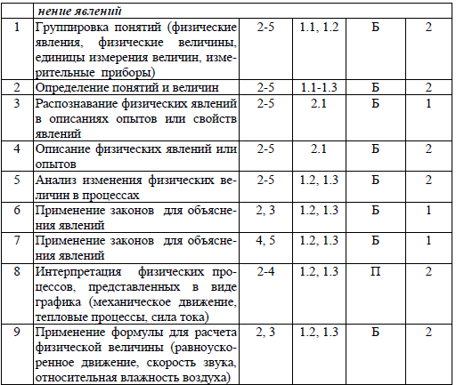

Slide 23
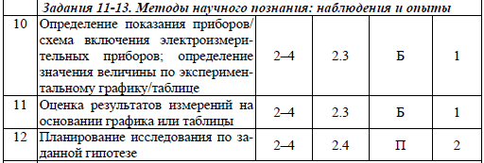

Slide 24
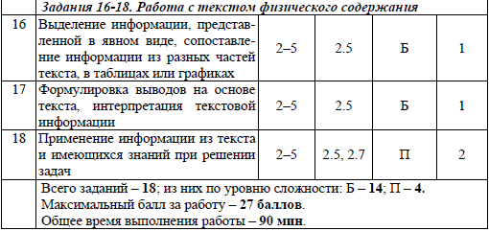

Slide 25
Характеристика вариантов 2019
Демонстрационный вариант и реальные

Slide 26
Задание 1
Группировка понятий (физические явления, физические величины, единицы измерения величин, измерительные приборы)
Проверяемые ЭС: Механика, Молекулярная физика, Электродинамика, Квантовая физика и элементы астрофизики
Проверяемые требования: Знать/понимать смысл физических понятий и величин
Уровень сложности - Б
Максимальный балл – 2
Критерии оценки:

Slide 27
Задание 1
теплопередача, электромагнитная индукция, изотермическое расширение газа, броуновское движение, интерференция света, электризация тел;
сантиметр, теплопроводность, герц, взаимодействие магнитов, градус Цельсия, электромагнитные колебания;
кипение жидкости, электризация тел, конвекция, самоиндукция, поляризация света, изохорное охлаждение;
…

Slide 28
Задание 2
Определение понятий и величин
Проверяемые ЭС: Механика, Молекулярная физика, Электродинамика, Квантовая физика и элементы астрофизики
Проверяемые требования: Знать/понимать смысл физических понятий, величин и законов
Уровень сложности - Б
Максимальный балл – 2
Критерии оценки: 2 балла, если верно указаны два
элемента ответа, 1 балл, если допущена одна ошибка или верно указан только один элемент ответа

Slide 29
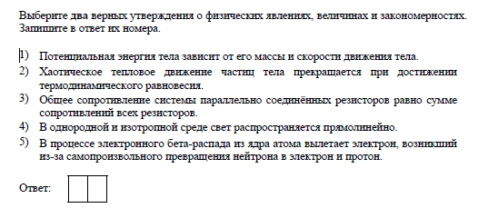
Задание 2
45
Выберите два верных утверждения о физических явлениях, величинах и закономерностях.
Запишите в ответе их номера.
1) Механическое движение относительно, например, скорость тела зависит от того,
относительно какого предмета рассматривается движение тела.
2) Средняя скорость движения броуновской частицы в газе не зависит от температуры
газа, но существенно зависит от массы этой частицы.
3) В цепи постоянного тока на всех последовательно соединённых резисторах
напряжение одинаково.
4) Дисперсия света обусловлена зависимостью абсолютного показателя преломления
вещества от частоты световой волны.
5) Ядро любого атома состоит из положительно заряженных протонов
и отрицательно заряженных электронов.

Slide 30
Задание 2
Выберите два верных утверждения о физических явлениях, величинах и закономерностях.
Запишите в ответе их номера.
1) В любых системах отсчёта все механические процессы протекают одинаково.
2) Скорость диффузии в жидкости растёт с ростом температуры.
3) В цепи постоянного тока отношение напряжений на концах параллельно соединённых резисторов равно отношению их сопротивлений.
4) Электромагнитные волны ультрафиолетового диапазона имеют бо́льшую длину волны, чем радиоволны.
5) Ядро любого атома состоит из положительно заряженных протонов и не имеющих заряда нейтронов.
1) Ускорение материальной точки – векторная величина, характеризующая быстроту
изменения скорости тела.
2) Теплопередача путём теплопроводности происходит за счёт переноса вещества
в струях и потоках.
3) При взаимодействии заряженных тел в электрически изолированной системе
алгебраическая сумма электрических зарядов тел всегда увеличивается.
4) Силой Ампера называют силу, с которой электрическое поле действует на незаряженные частицы.
5) При падении луча света на плоское зеркало падающий луч, отражённый луч и
перпендикуляр к зеркалу, восстановленный в точке падения, лежат в одной
плоскости, а угол падения равен углу отражения.

Slide 31
Задание 3
Распознавание физических явлений в описаниях опытов или свойств явлений
Проверяемые ЭС: Механика, Молекулярная физика, Электродинамика, Квантовая физика и элементы астрофизики
Проверяемые требования: уметь описывать и объяснять физические явления и свойства тел
Уровень сложности - Б
Максимальный балл – 1
Критерии оценки: совпадение ответа с эталоном

Slide 32
Задание 3
В истории известны случаи обрушения мостов, когда по ним проходил строй солдат, марширующих «в ногу». Дело в том, что в этих случаях частота шагов солдат совпадала с собственной частотой свободных колебаний моста, и он начинал колебаться с очень
большой амплитудой. Какое явление наблюдалось в этих случаях?
Резонанс
Каждому человеческому органу соответствует определённая собственная частота свободных колебаний: для желудка эта частота лежит в интервале от 2 до 3 Гц, для сердца – от 1 до 6 Гц, для глаз – от 40 до 100 Гц и т.д. Воздействие инфразвуковых волн определённых частот может привести к повреждениям внутренних органов, органов эндокринной системы и др. Какое явление проявляется в этих случаях?

Slide 33
Задание 3
Системы труб водяного отопления всегда снабжаются расширительным баком, присоединённым к системе отопления и сообщающимся с атмосферой. При нагревании воды в трубах она частично переходит в расширительный бак, и трубы не разрывает. Какое явление может привести к разрыву труб при отсутствии расширительного бака?
Звук струны слишком слабый, чтобы можно было его услышать на больших расстояниях. Однако «голос» скрипки или гитары мы слышим, находясь достаточно далеко. Это объясняется тем, что звук струны усиливается пустотелым корпусом инструмента. Именно корпус составляет главную ценность струнных музыкальных инструментов.
Какое явление объясняет усиление звучания струны с помощью пустотелого корпуса инструмента?
При проектировании больших мостов необходимо учитывать возможность перепада
температур в пределах от –40 °C до +60 °C в течение года. Такие перепады вызывают
заметное изменение общей длины моста, и, чтобы мост не вздыбливался летом и не
испытывал мощных нагрузок «на разрыв» зимой, его составляют из отдельных секций,
соединяя их буферными сочленениями. Какое явление учитывают при проектировании
мостов, вводя буферные соединения?
Зимой стёкла движущегося автомобиля могут изнутри «запотеть» даже в сухую погоду.
Стоит отметить, что чем меньше людей в салоне и чем меньше они разговаривают, тем
медленнее влага оседает на стёклах. Благодаря какому явлению происходит
«запотевание» стёкол изнутри?
…

Slide 34
Задание 4
Описание физических явлений или опытов
Проверяемые ЭС: Механика, Молекулярная физика, Электродинамика, Квантовая физика и элементы астрофизики
Проверяемые требования: уметь описывать и объяснять физические явления и свойства тел
Уровень сложности - Б
Максимальный балл – 2
Критерии оценки: 2 балла, если верно вставлены все словосочетания, 1 балл, если допущена одна ошибка

Slide 35
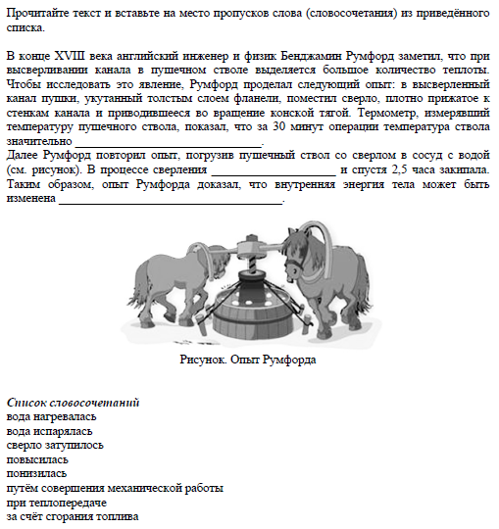
Задание 4
повысилась
вода нагревалась
путём совершения
механической работы

Slide 36
Задание 4

Slide 37
Задание 4

Slide 38
Задание 4

Slide 39
Задание 4

Slide 40
Задание 4

Slide 41
Задание 5
Анализ изменения физических величин в процессах
Проверяемые ЭС: Механика, Молекулярная физика, Электродинамика, Квантовая физика и элементы астрофизики
Проверяемые требования: Знать/понимать смысл физических величин и законов
Уровень сложности - Б
Максимальный балл – 2
Критерии оценки: 2 балла, если верно указаны все элементы ответа, 1 балл, если допущена одна ошибка

Slide 42
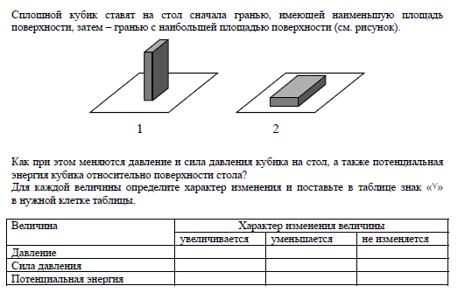
Задание 5
Давление уменьшается.
Сила давления не изменяется.
Потенциальная энергия уменьшается.

Slide 43
Задание 5

Slide 44
Задание 5

Slide 45
Задание 5

Slide 46
Задание 5

Slide 47
Задание 5

Slide 48
Задание 6
Применение законов для объяснения явлений
Проверяемые ЭС: Механика, Молекулярная физика
Проверяемые требования: Знать/понимать смысл физических величин и законов
Уровень сложности - Б
Максимальный балл – 1
Критерии оценки: 1 балл, если приведен верный рисунок

Slide 49
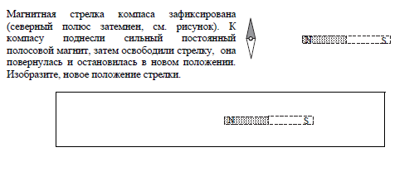
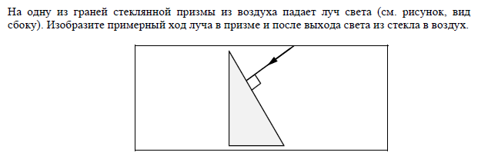
Задание 6

Slide 50
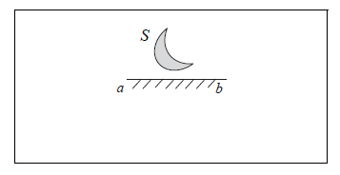
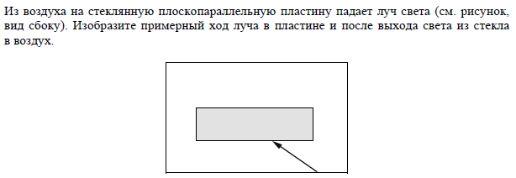
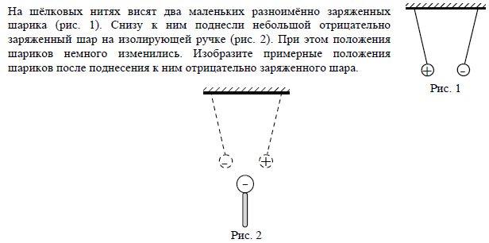
Задание 6

Slide 51
Задание 7
Применение законов для объяснения явлений
Проверяемые ЭС: Электродинамика, Квантовая физика и элементы астрофизики
Проверяемые требования: Знать/понимать смысл физических величин и законов
Уровень сложности - Б
Максимальный балл – 1
Критерии оценки: совпадение ответа с эталоном.

Slide 52
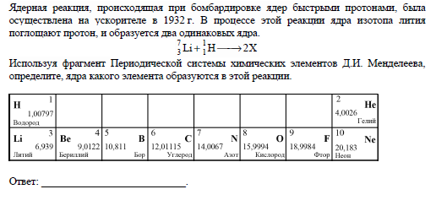
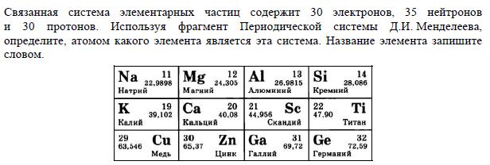
Задание 7
гелий

Slide 53
Задание 7

Slide 54
Задание 8
Интерпретация физических процессов, представленных в видеграфика (механическое движение, тепловые процессы, сила тока)
Проверяемые ЭС: Механика, Молекулярная физика, Электродинамика
Проверяемые требования: Знать/понимать смысл физических величин и законов
Уровень сложности - П
Максимальный балл – 2
Критерии оценки: 2 балла, если верно указаны два элемента ответа, 1 балл, если допущена одна ошибка или верно указан только один элемент ответа

Slide 55
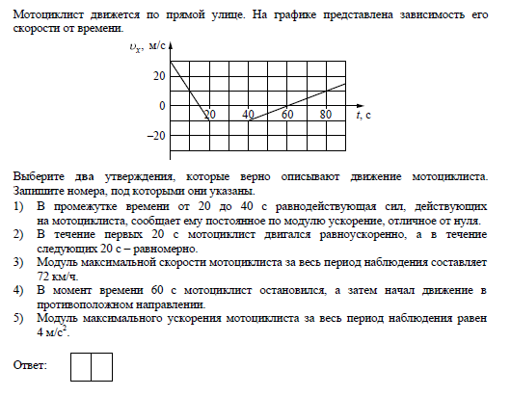
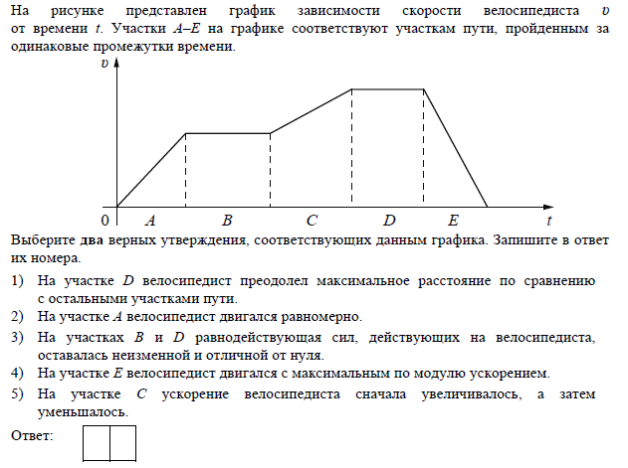
Задание 8
24

Slide 56
Задание 8

Slide 57
Задание 8

Slide 58
Задание 8

Slide 59
Задание 8

Slide 60
Задание 8

Slide 61
Задание 9
Применение формулы для расчета физической величины (равноускоренное движение, скорость звука,
относительная влажность воздуха)
Проверяемые ЭС: Механика, Молекулярная физика Проверяемые требования: Знать/понимать смысл физических величин и законов
Уровень сложности - Б
Максимальный балл – 2
Критерии оценки:

Slide 62
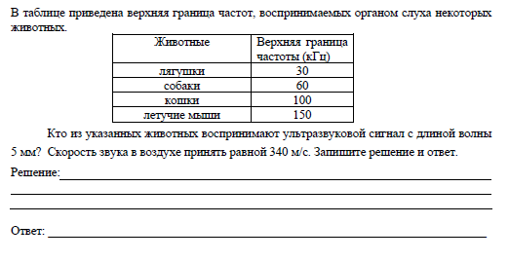
Задание 9

Slide 63
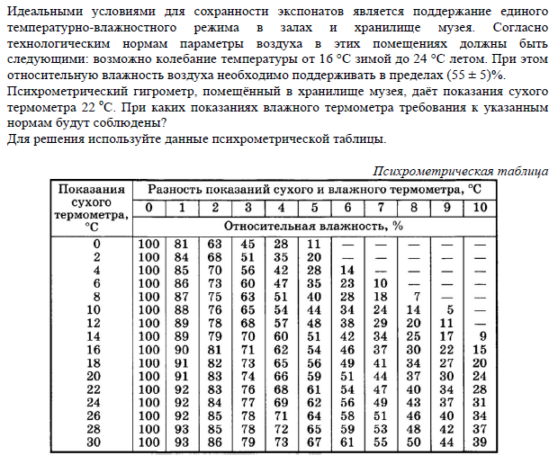
Задание 9

Slide 64
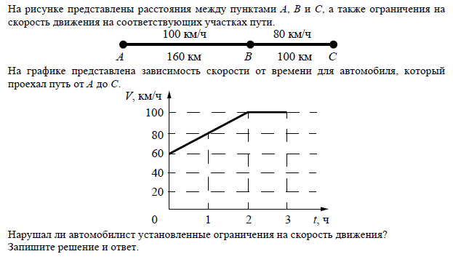
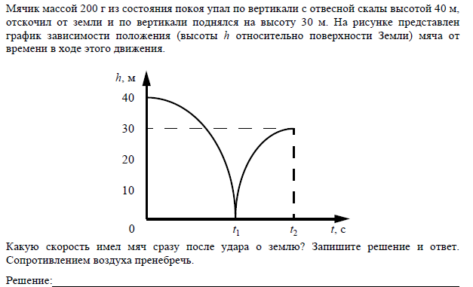
Задание 9

Slide 65
Задание 10
Определение показания приборов/схема включения электроизмерительных приборов; определение
значения величины по экспериментальному графику/таблице
Проверяемые ЭС: Механика, Молекулярная физика, Электродинамика
Проверяемые требования: уметь отличать гипотезы от научных теорий; делать выводы на основе экспериментальных данных
Уровень сложности - Б
Максимальный балл – 1
Критерии оценки: совпадение ответа с эталоном.

Slide 66
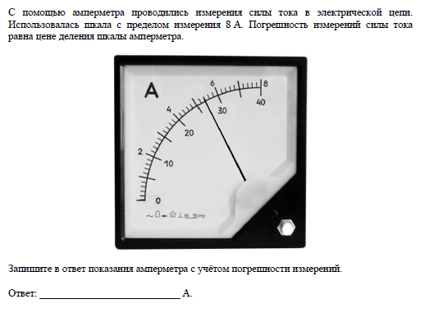
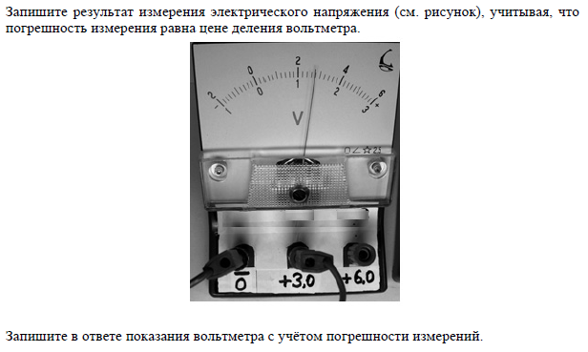
Задание 10
(5,4±0,2)А

Slide 67
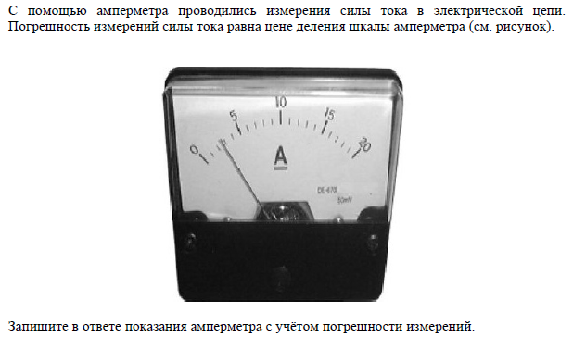
Задание 10

Slide 68
Задание 10

Slide 69
Задание 10

Slide 70
Задание 10

Slide 71
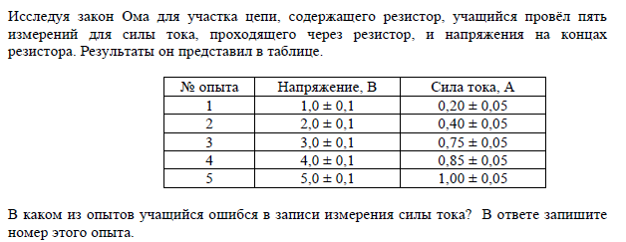
Задание 10

Slide 72
Задание 10

Slide 73
Задание 11
Оценка результатов измерений на основании графика или таблицы
Проверяемые ЭС: Механика, Молекулярная физика, Электродинамика
Проверяемые требования: уметь отличать гипотезы от научных теорий; делать выводы на основе экспериментальных данных
Уровень сложности - Б
Максимальный балл – 1
Критерии оценки:

Slide 74
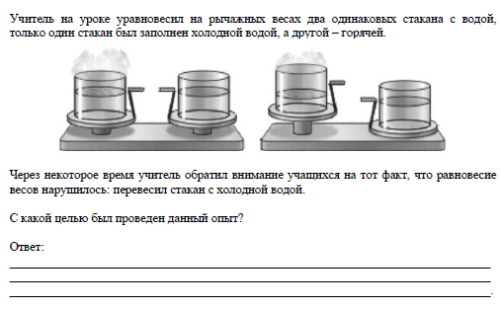
Задание 11

Slide 75
Задание 11

Slide 76
Задание 11

Slide 77
Задание 11

Slide 78
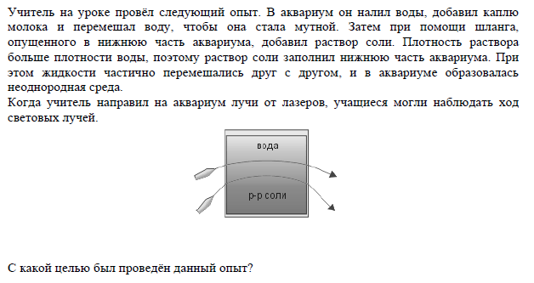
Задание 11

Slide 79
Задание 12
Планирование исследования по заданной гипотезе
Проверяемые ЭС: Механика, Молекулярная физика, Электродинамика
Проверяемые требования: уметь проводить опыты по исследованию изученных явлений и процессов
Уровень сложности - П
Максимальный балл – 2
Критерии оценки:

Slide 80
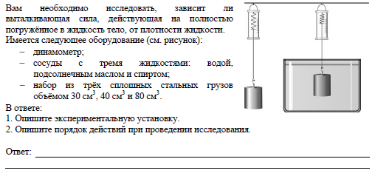
Задание 12

Slide 81
Задание 13
Определение физических явлений и процессов, лежащих в основе принципа действия технического
устройства (прибора). Узнавание явлений в окружающем мире
Проверяемые ЭС: Механика, Молекулярная физика, Электродинамика, Квантовая физика и элементы астрофизики
Проверяемые требования: уметь объяснять устройство и принцип действия технических объектов, приводить примеры практического использования физических знаний; использовать приобретенные знания и умения в практической деятельности и повседневной жизни для обеспечения безопасности жизнедеятельности, рационального природопользования и охраны
окружающей среды
Уровень сложности - Б
Максимальный балл – 2
Критерии оценки: 2 балла, если верно указаны два элемента ответа, 1 балл, если допущена одна ошибка или верно указан только один элемент ответа

Slide 82
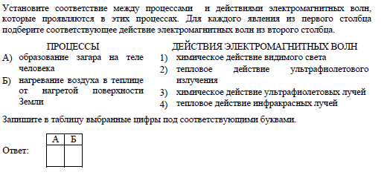
Задание 13
34

Slide 83
Задание 14
Объяснения физических явлений и процессов, используемых при работе технических устройств
Проверяемые ЭС: Механика, Молекулярная физика, Электродинамика, Квантовая физика и элементы астрофизики
Проверяемые требования: уметь объяснять устройство и принцип действия технических объектов, приводить примеры практического использования физических знаний
Уровень сложности - Б
Максимальный балл – 1
Критерии оценки:

Slide 84
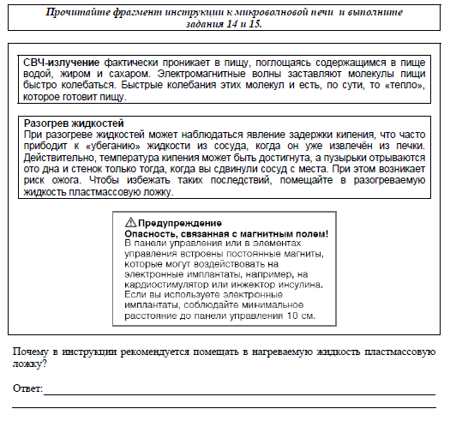
Задание 14

Slide 85
Задание 15
Объяснение правил его безопасного использования технического устройства
Проверяемые ЭС: Механика, Молекулярная физика, Электродинамика, Квантовая физика и элементы астрофизики
Проверяемые требования: уметь объяснять устройство и принцип действия технических объектов, приводить примеры практического использования физических знаний; использовать приобретенные знания и умения в практической деятельности и повседневной жизни для обеспечения безопасности жизнедеятельности, рационального природопользования и охраны
окружающей среды
Уровень сложности - П
Максимальный балл – 1
Критерии оценки:

Slide 86
Задание 15

Slide 87
Задание 16
Выделение информации, представленной в явном виде, сопоставление информации из разных частей текста, в таблицах или графиках
Проверяемые ЭС: Механика, Молекулярная физика, Электродинамика, Квантовая физика и элементы астрофизики
Проверяемые требования: уметь воспринимать и на основе полученных знаний самостоятельно оценивать информацию, содержащуюся в СМИ, Интернете, научно-популярных статьях
Уровень сложности - Б
Максимальный балл – 1
Критерии оценки: совпадение ответа с эталоном.

Slide 88
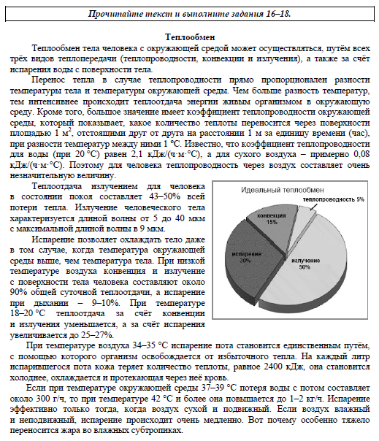
Задание 16
стопроцентная влажность (высокая
влажность), испарение воды

Slide 89
Задание 17
Выделение информации, представленной в явном виде, сопоставление информации из разных частей текста, в таблицах или графиках
Проверяемые ЭС: Механика, Молекулярная физика, Электродинамика, Квантовая физика и элементы астрофизики
Проверяемые требования: уметь воспринимать и на основе полученных знаний самостоятельно оценивать информацию, содержащуюся в СМИ, Интернете, научно-популярных статьях
Уровень сложности - Б
Максимальный балл – 1
Критерии оценки: совпадение ответа с эталоном.

Slide 90
Задание 17
720 кДж

Slide 91
Задание 18
Применение информации из текста и имеющихся знаний при решении задач
Проверяемые ЭС: Механика, Молекулярная физика, Электродинамика, Квантовая физика и элементы астрофизики
Проверяемые требования: уметь воспринимать и на основе полученных знаний самостоятельно оценивать информацию, содержащуюся в СМИ, Интернете, научно-популярных статьях; использовать приобретенные знания и умения в практической деятельности и повседневной жизни для обеспечения безопасности жизнедеятельности, рационального природопользования и охраны
окружающей среды
Уровень сложности - П
Максимальный балл – 2
Критерии оценки:

Slide 92
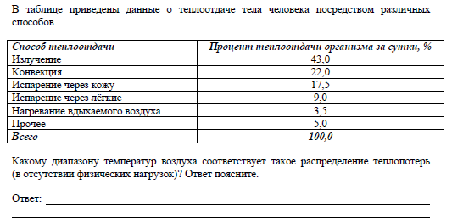
Задание 18

